Slide 1
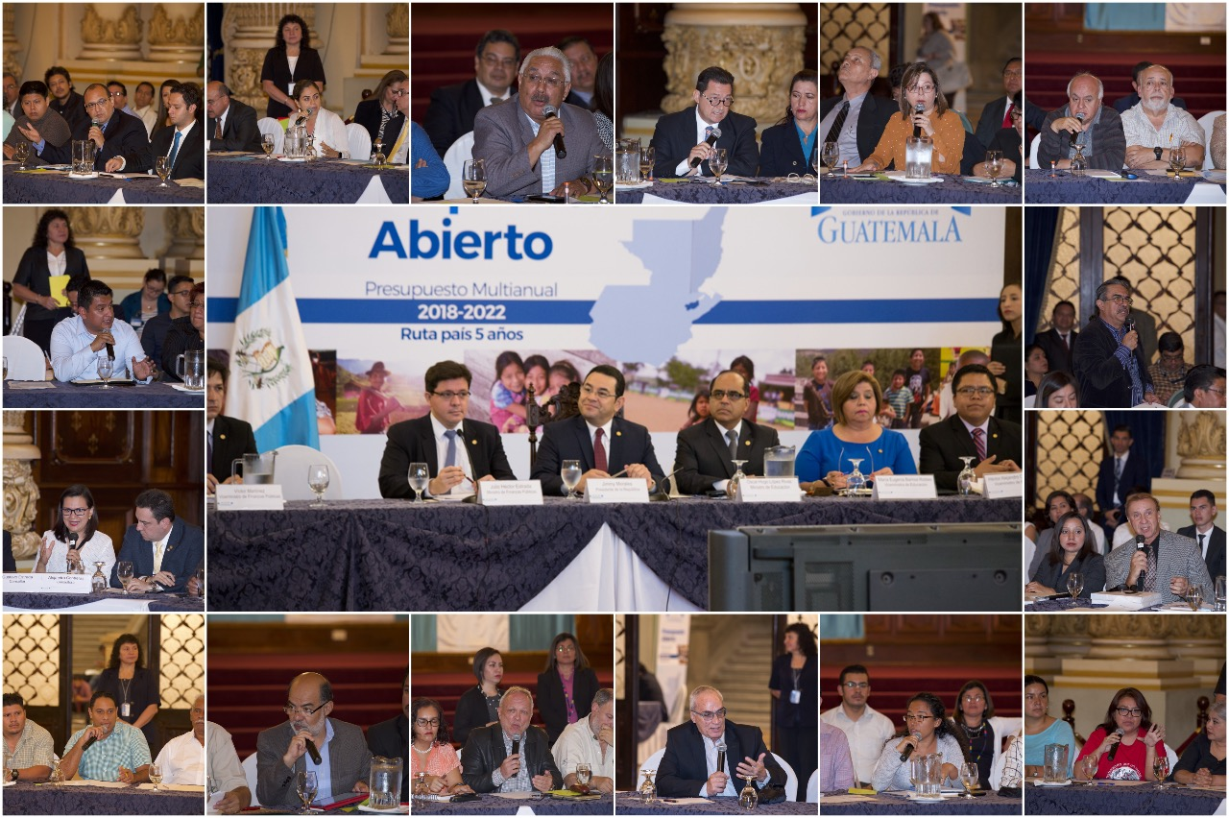

Slide 2
PROCESO PRESUPUESTARIO Gobierno Abierto
Feb - Abril
1
Planificación
2
Formulación
3
Presentación
4
Aprobación
5
Ejecución
6
Seguimiento y Evaluación
7
Liquidación y Rendición
Abril - Ago
2017
Sep
Sep - Nov
2018
Ene - Dic
2019
Ene - Abril

Slide 3
2
FORMULACIÓN
i
Definición de escenario macro fiscal – Exposición de supuestos Banguat-SAT – 11 de mayo
iii
Talleres Sectoriales con Expertos – Diagnóstico de seis sectores priorizados del 17 al 19 de mayo
iv
Propuestas de techos presupuestarios – Talleres de Presupuesto Abierto del 22 de mayo al 07 de junio
vi
Anteproyectos de presupuesto - 17 julio
ii
Talleres de Microsimulaciones – Apoyo de Cooperación Internacional, del 24 de abril al 05 de mayo
viI
Talleres de ONG’s; Listado Geográfico de Obras y Evaluación de normativa de adquisiciones y presupuestaria – Julio 2017
viIi
Análisis e integración – Normas Presupuestarias; Calidad del gasto; Riesgos Fiscales
V
Entrega de techos indicativos 21 junio

Slide 4
2
Escenarios Fiscales
2017
Crecimiento de PIB Real 3.0%-3.8%
Inflación 3-5%
PIB Nominal 7.1%
Producto Interno Bruto
Variación Interanual 2016-2022
Nota: Proyecciones Macroeconómicas 2016-2022, Banco de Guatemala, abril 2017.

Slide 5
Se modela una recuperación de la carga tributaria sin modificaciones a impuestos o base. Solamente mejoras operativas
Carga Tributaria como % del PIB

Slide 6
Las metas de recaudación técnicamente en este momento solo se pueden sustentar en base a data sólida y observada

Slide 7
2
FORMULACIÓN
i
Definición de escenario macro fiscal – Exposición de supuestos Banguat-SAT – 11 de mayo
iii
Talleres Sectoriales con Expertos – Diagnóstico de seis sectores priorizados del 17 al 19 de mayo
iv
Propuestas de techos presupuestarios – Talleres de Presupuesto Abierto del 22 de mayo al 07 de junio
vi
Anteproyectos de presupuesto - 17 julio
ii
Talleres de Microsimulaciones – Apoyo de Cooperación Internacional, del 24 de abril al 05 de mayo
viI
Talleres de ONG’s; Listado Geográfico de Obras y Evaluación de normativa de adquisiciones y presupuestaria – Julio 2017
viIi
Análisis e integración – Normas Presupuestarias; Calidad del gasto; Riesgos Fiscales
V
Entrega de techos indicativos 21 junio

Slide 8
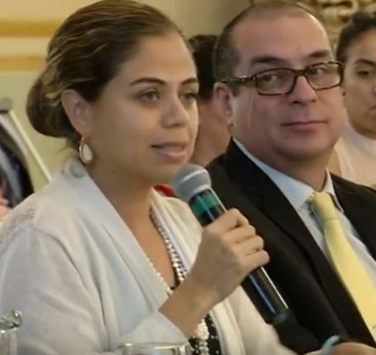
Comentarios Presupuesto Abierto
¨Es fundamental establecer los criterios para priorizar a los beneficiarios en pobreza y pobreza extrema¨ Carlos Fernández, CIIDH.
¨Los resultados deben ir focalizados a un grupo poblacional especifico, en grupos concretos para entender el costeo que hay detrás, la dimensión de cuántos son y cuáles son los costos¨ Irene Flores, CIEN.

Slide 9
Muy resumido: Elementos y factores de priorización

Slide 10
Ejes de Enfoque del Presupuesto
Desarrollo Humano
Economía y Prosperidad
Seguridad y Justicia

Slide 11
La visión Multianual aún con rigideces abre un espacio presupuestario
PROYECTADO
VIGENTE
EJECUTADO

Slide 12
Que se asigna a los ejes principales de enfoque
(e)62,500 | (e)65,696 | (v) 77,344 | 87,672 | 91,290 | 100,054 | 109,074 | 119,064

Slide 13
Asignación por eje priorizado creciente
Asignación por eje priorizado
Histórico 2015 - 2017
Proyectado 2018 -2022

Slide 14
Ejes de Enfoque del Presupuesto
Desarrollo Humano
Economía y Prosperidad
Seguridad y Justicia

Slide 15
Desarrollo Humano
Asignaciones carteras seleccionadas mayores
2015-2022 en millones de Q

Slide 16
Ejes de Enfoque del Presupuesto
Desarrollo Humano
Economía y Prosperidad
Seguridad y Justicia

Slide 17
El principal motor recuperación económica es la recuperación de infraestructura carretera, urbana y vivienda
Asignaciones carteras seleccionadas mayores
2015-2022 en millones de Q

Slide 18
Ejes de Enfoque del Presupuesto
Desarrollo Humano
Economía y Prosperidad
Seguridad y Justicia

Slide 19
Se garantiza el fortalecimiento al sector justicia, con consistencia e integralidad

Slide 20
Ejes de Enfoque del Presupuesto
Desarrollo Humano
Economía y Prosperidad
Seguridad y Justicia
Objetivos Estratégicos y de Reforma

Slide 21
Objetivos estratégicos y de reforma especiales
Asignación de recursos
Agenda legislativa y normativa por aprobar
Nuevos mecanismos de gestión
Transformación de Sistema de protección de niñez y adolescencia
Fronteras, puertos y aduanas seguros
Sistema de prevención y atención de Emergencias

Slide 22
Las principales carteras y asignaciones, claridad en prioridades y como se abre espacio con enfoque
Principales asignaciones 2015-2022
En Millones Q nominal
Educación
millones
Salud
CIV
MP, OJ, IDPP, INACIF
MINGOB
MAGA-MIDES
DEF
Resto de Administración Central
1) MEM incluye Q 300M aporte tarifa social

Slide 23
El presupuesto 2018 también incluye
Asignación de Q300 + Q25 millones para TSE para consulta popular, reformas a la constitución y voto en el extranjero
Aporte de Q300 millones a INDE para sostener tarifa social
Bono Banguat 1,370 millones por perdidas cuasifiscales
Normas para agilización de ejecución, a discutir en Talleres Abiertos del tema

Slide 24
El Espacio de endeudamiento no usado permite recuperar sin desviarse de estabilidad macro.. (1 de 3)
Promedio 2015-2022: 1.8% Déficit Fiscal Anual

Slide 25
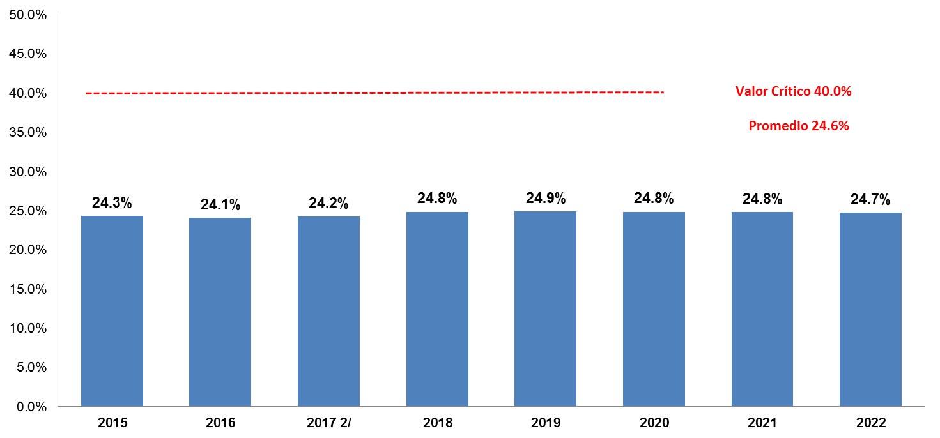
…Manteniendo la deuda sobre el % del PIB estable en los bajos niveles tradicionales del país (2 de 3)

Slide 26
…y comenzar a recuperar la inversión pública y con eso la dinamización de la economía y el acceso a servicios
Inversión como % del Presupuesto Total
(2008-2016, 2017p, 2018-2022 recom)

Slide 27
Que se asigna a los ejes principales de enfoque
(e)62,500 | (e)65,696 | (v) 77,344 | 87,672 | 91,290 | 100,054 | 109,074 | 119,064

Slide 28
Reflexiones finales y siguientes pasos
Perspectiva diferente de planificación
Herramienta de priorización
Exige pensamiento estratégico para cierre de brechas - pero… permite planificar!
En línea con otras Acciones estratégicas:
CODEDES alineándose, censo, mecanismos vinculación plan presupuesto
Programas de préstamos son multianuales y respaldan inversiones en presupuesto
Censo
Agenda fortalecimiento institucional y desarrollo tecnológico – Gobierno Abierto

